Slide 1
Njutnovi zakoni
1687. Principia Naturalis Philosophiae Mathematica – Matematčki principi prirodne filozofije
Radovan Sredanović

Slide 2
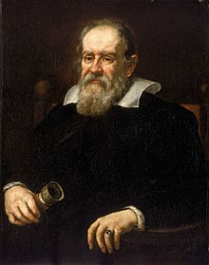
I Njutnov zakon
Zakon inercije - Galileo Galilei
Tijelo ostaje u stanju mirovanja ili se kreće ravnomjerno pravolinijski sve dok ga drugo tijelo ne prinudi da to stanje promijeni
Do pojave Galileja bila je važeća Aristotelova koncepcija:
  Prirodno stanje tijela je mirovanje
  Da bi se tijelo kretalo na njega stalno treba djelovati
Galilej: Za kretanje tijela nije potrebna sila. Kad na tijelo ne djeluju sile tijelo samo zadržava svoje stanje kretanja – ako je mirovalo nastavlja da miruje, a ako se kretalo nastavlja da se kreće (ravnomjerno pravolinijski)– „kretanje po inerciji“
U zemaljskim uslovima veoma je nemoguće stvoriti uslove u kojima na tijelo ne djeluju nikakve sile. Ipak moguće je ostvariti uslove u kojima je tijelo u ravnoteži – ukupna rezultanta sila koje djeluju na tijelo jednaka je nuli, R=0! Tada I Njutnov zakon dolazi do izražaja!

Slide 3
I Njutnov zakon
Ravnoteža, R =0
v = 0, Mirovanje,
Statička ravnoteža
v = const, Kretanje (ravnomjerno)
Dinamička ravnoteža
Jako trenje
Slabije trenje
Malo trenje
Bez trenja?????

Slide 4

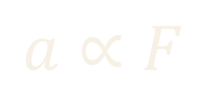
II Njutnov zakon
Osnovni zakon kretanja
Sila mijenja stanje kretanja. Dovodi do promjene brzine – pojava ubrzanja
Intenzitet sile proporcionalan je ubrzanju F ~ a
F
F ~ a
2F ~ 2a
3F ~ 3a
....
$$a∝F$$

Slide 5
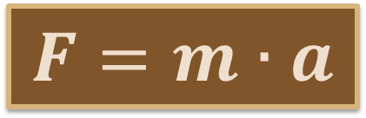
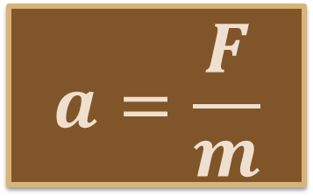
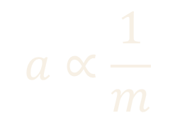
II Njutnov zakon
m ~ a
2m ~ a/2
3m ~ a/3
...
$$a∝\frac{1}{m}$$
Masa – mjera intertnosti tijela
Inercija - tromost, sporost
Ubrzanje je direktno proporcionalno sili, a obrnuto proporcionalno masi
$$a=\frac{F}{m}$$
$$F=m∙a$$
N=[F]=[m][a]=kg·m/s²

Slide 6
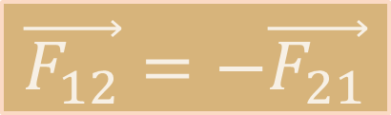
III Njutnov zakon
Zakon Akcije i Reakcije (action and reaction)
Sile kojima dva tijela uzajamno djeluju umaju isti pravac i intenzitet ali su uvijek suprotnog smjera
1. Sunce
2. Planeta
F21
F12
F12 – sila kojom Sunce djeluje na planetu – Akcija
F21 – sila kojom planeta djeluje na Sunce - Reakcija
$$\vec{F_{12}}=−\vec{F_{21}}$$

